Slide 1
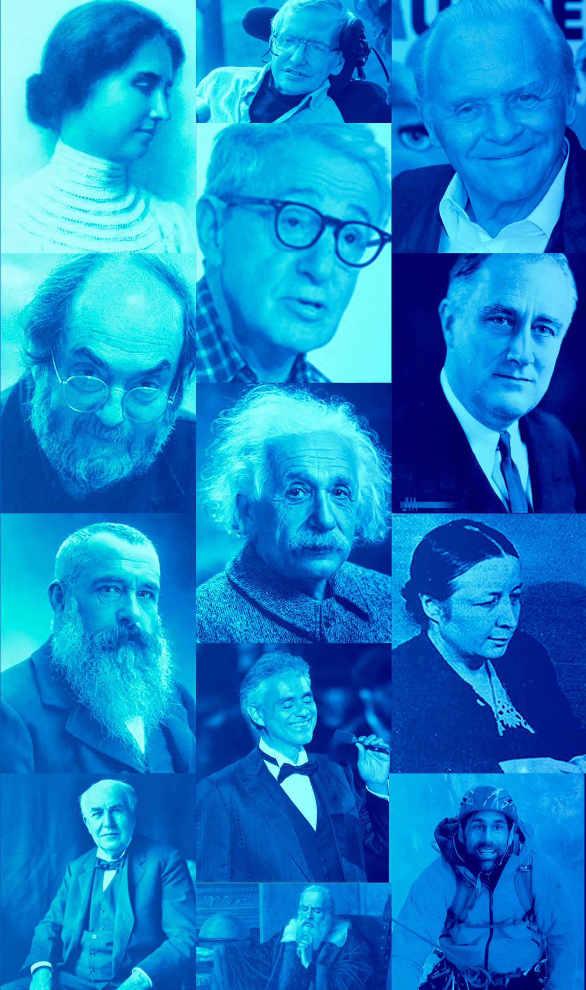
МИНИСТЕРСТВО ОБЩЕГО
И ПРОФЕССИОНАЛЬНОГО ОБРАЗОВАНИЯ
РОСТОВСКОЙ ОБЛАСТИ
Великие
особенные
Проект подготовлен
социальным педагогом
МБОУ Лакедемоновская СОШ
Филипцовой Юлией Васильевной

Slide 2
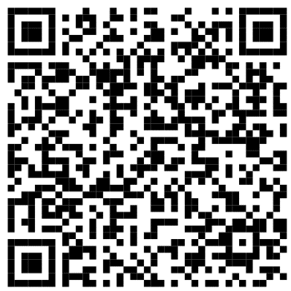
Шизофрения
Родился в деревне Гроот-Зюндер в провинции Северный Брабант около южной границы Голландии. В 16 лет при поддержке дяди устроился работать арт-дилером в гаагскую компанию. Через четыре года его перевели в Лондон, и это время было одним из самых благополучных в жизни художника. Но он оставляет прибыльную профессию и возвращается к родителям, чтобы посвятить себя Церкви.
В 1879 году Ван Гог мирским миссионером направляется в бедную шахтёрскую деревню в Бельгии. Нищета шахтёров так впечатляет юношу, что он отдаёт им большую часть еды и одежды и даже уступает жильё, а сам спит на соломе в маленькой хижине. Но спустя год Винсенту запрещают проповедовать, обвинив его в «подрыве достоинства священника». Он разочаровывается в религии и решает посвятить себя творчеству.
Ван Гог активно занимался живописью лишь 10 лет, но за это время создал более 800 картин маслом и ещё больше графических работ.
Самым плодотворным временем в творчестве Ван Гога считается парижский период (1886–1888 гг.). Он познакомился с яркими представителями импрессионизма и постимпрессионизма: Клодом Моне, Камилем Писсарро, Ренуаром, Полем Гогеном.
Некоторые знаменитые полотна автора: «Сеятель» (1888), «Подсолнухи» (1888 — серия из семи картин), «Оливковые деревья» (1889).
Смерть: 27 июля 1890 года Ван Гог, как полагают, выстрелил себе в грудь из револьвера и через два дня умер от полученных ран.
Винсент Ван Гог 30.03.1853. – 29.07.1890
Всемирно известный нидерландский художник-постимпрессионист .
Биография Винсента
Ван Гога

Slide 3
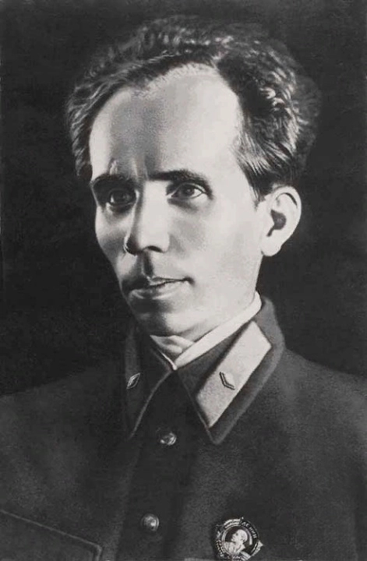
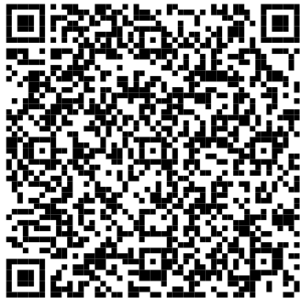
Потеря зрения
Родился в селе Вилия Волынской губернии в семье рабочего. Николай Алексеевич досрочно окончил церковно-приходскую школу в 9 лет. Он обладал незаурядными способностями. С 1916 года мальчик учился в высшем начальном училище, одновременно работая. Тогда же он сблизился большевиками, участвовал в подпольной деятельности во время немецкой оккупации, а также был связным революционного комитета.
В 1919 году Островский вступил в комсомол и вскоре ушел на фронт. Через год он получил ранение, которое спровоцировало проблемы со зрением.
С 1927 года тяжёлая прогрессирующая болезнь приковала Островского к постели, а через год он потерял зрение. Мобилизуя все душевные силы, Николай боролся за жизнь, занимался самообразованием.
В 1932–1934 годах создал книгу «Как закалялась сталь», имевшую большой успех. Образ главного героя романа — Корчагина автобиографичен.
В 1935 году Островский был награжден орденом Ленина, ему были подарены дом в Сочи и квартира в Москве, присвоено звание бригадного комиссара.
22 декабря 1936 года Николай Алексеевич Островский умер, едва закончив работу лишь над первой частью нового произведения. Он был похоронен в Москве.
Николай Алексеевич
Островский 29.09.1904 – 22.12.1936
Всемирно известный советский писатель
Биография Островского
Николая Алексеевича

Slide 4
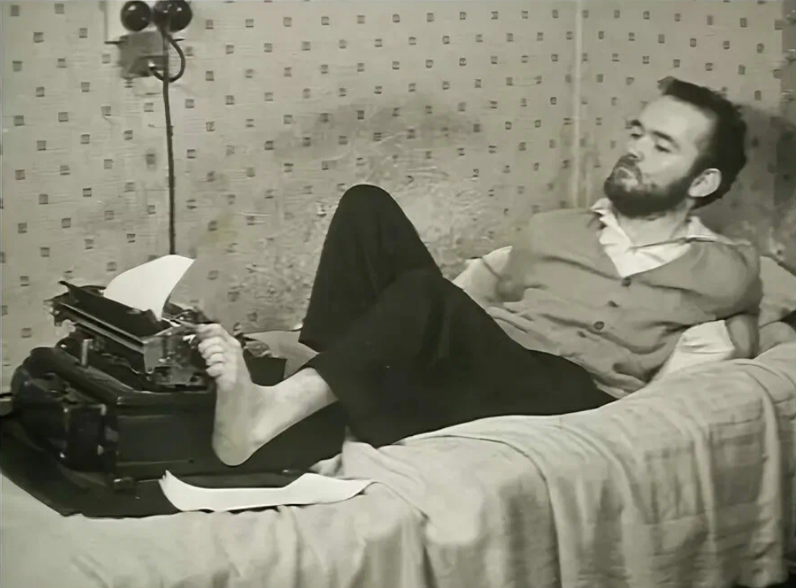
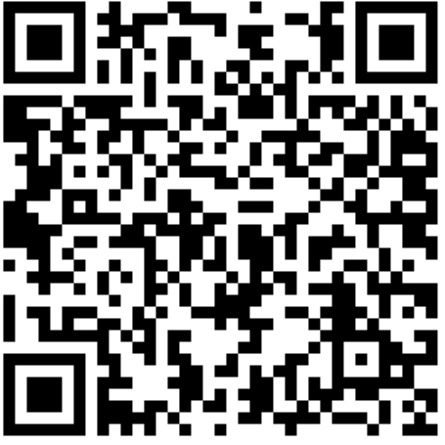
Церебральный паралич
Родился в семье ирландских рабочих в госпитале Rotunda Дублина. После его рождения врачи установили у ребёнка тяжёлую форму детского церебрального паралича.
Несмотря на советы врачей определить его в учреждение по реабилитации, родители Кристи решили не поддаваться влиянию и поднять ребёнка собственными силами вместе с остальными их детьми.
В подростковом возрасте социальный работник Катриона Делахунт узнала про Кристи и стала регулярно посещать его семью, принося ему книги и краски. Спустя годы Кристи проявил интерес к художественному искусству и литературе. Он проявил необычайную ловкость в управлении парализованными конечностями, научившись писать и рисовать своей левой ногой, которая поддавалась его контролю.
Несмотря на отсутствие формального школьного образования, Кристи Браун с перерывами посещал школу Святого Брендана Сандимаунда, где с годами он познакомился с доктором Робертом Коллисом. Коллис, позже помог ему, через собственные связи, опубликовать книгу «Моя левая нога».
В 1974 году вышел его роман «Тень на лето», основанный на его отношениях с Мур, с которой он продолжал дружить.
7 сентября 1981 года писатель умер, подавившись своим обедом
Кристи Браун 05.06.1932 – 07.09.1981
Всемирно известный ирландский
писатель и художник
Биография Кристи Брауна

